Slide 1
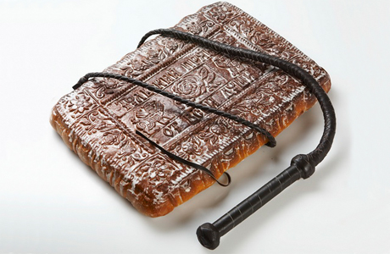
Презентация для родительского собрания
ГБОУ Школа №1362 дошкольное объединение 1 город Москва
“Наказывая-подумай, как?”
Подготовила
воспитатель:
Бобрай Елена
Николаевна

Slide 2
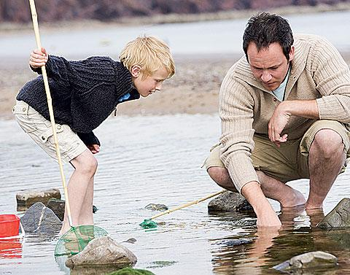
Структура проекта:
1.Цель и задачи проекта
2.Что такое наказание?
а) Причины наказания детей
б) Привычные реакции родителей в процессе воспитания
в) Родительские методы воспитания
г) Последствия физического наказания
д) За что нельзя наказывать детей
е) Каким должно быть наказание
3.Упражнение “Мудрые правила”
4.Что говорят дети о наказании
5.Пожелание детей – родителям
6.Подведение итогов

Slide 3
Цель:
Способствовать формированию личности ребенка через гуманистический стиль родительского воспитания.
Задачи:
1.Развивать у родителей интерес к совместному обсуждению методов поощрения и наказания детей в процессе воспитания
2.Выявить причины и назвать возможные последствия жестокого наказания в семье
3.Познакомить с высказываниями детей о том, какие методы наказания необходимо исключить в семье
4.Памятка родителям “Мудрое воспитания”

Slide 4
Наказание - это строгое воздействие за какую-нибудь вину, проступок, наказание ребенка за озорство; подростка за ложь, грубость.

Slide 5
Наказание бывает:
справедливым
несправедливым
Ребенок получает наказание, нарушая те правила, которые были обдуманы и обсуждены и которые известны ребенку.
Ребенок чувствует обиду и непонимание смысла наказания, а родители –чувство вины.

Slide 6
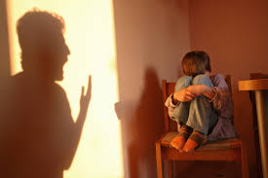
Дети часто не понимают, за что получают наказание, поскольку не понимают, чего от них хотят.

Slide 7
Причины наказания детей:
Для поддержания дисциплины
Послушания, хорошего поведения

Slide 8
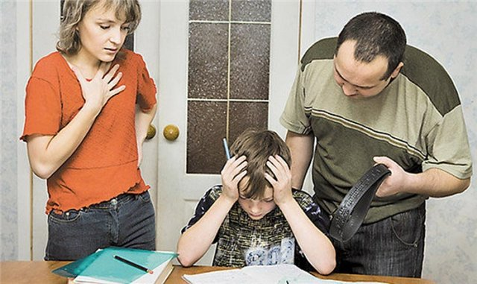
В целях воспитания, установление рамок дозволенного

Slide 9
Демонстрация авторитета родителей

Slide 10
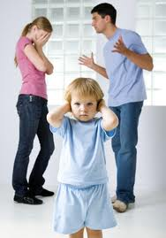
Срыв взрослого
(усталость, проблемы, семья на грани развода)

Slide 11
Родительские методы воспитания
Шлепая ребенка, вы учите его бояться вас.

Slide 12
Телесные наказания требуют от родителей меньше всего ума и способностей, чем любые другие
меры
воспитания.

Slide 13
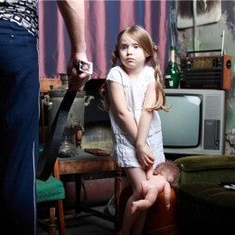
Если вы шлепаете ребенка “под горячую руку”, это означает, что вы хуже владеете собой, нежели требуете от ребенка.

Slide 14
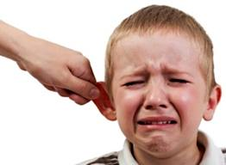
Наказания могут только утвердить, но не изменить поведения ребенка.

Slide 15
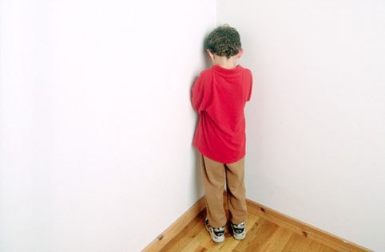
У наказанного ребенка может возникнуть враждебное чувство к родителям. И едва в нем объединяются два чувства - любовь и ненависть, - как сразу возникает конфликт.

Slide 16
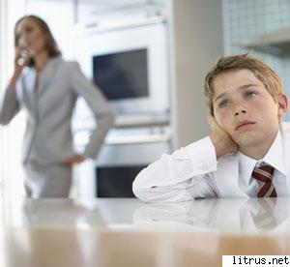
К сожалению, бывает так:
Если ребенок ведет себя хорошо, то родители не обращают на него внимания, а если плохо- то наказывают.

Slide 17
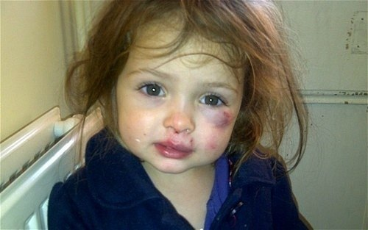
Последствия физического наказания

Slide 18
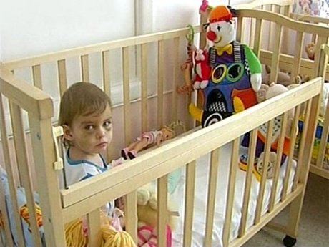
Физическое наказание учит детей тому, как использовать силу и жестокость для решения проблем и конфликтов

Slide 19
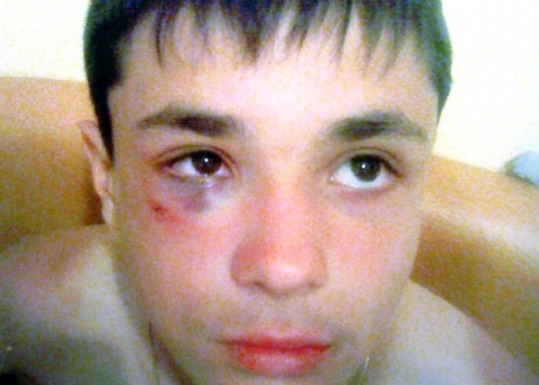
Жестокость занижает самооценку, демонстрируя неуважительное отношение к ребенку, к его телу и достоинству

Slide 20
За что нельзя наказывать детей?
Лучше не наказывать, чем наказывать запоздало.
За один раз-одно. ”Салат” из наказаний – блюдо не для детской души.
Наказан - прощен. О старых грехах – ни слова.
Если есть сомнение, наказывать или нет, не наказывайте. Никакой профилактики, никаких “на всякий случай”.

Slide 21
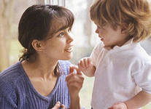
Каким должно быть наказание
Без унижения. Что бы ни было, какой бы ни была вина ребенка, наказание не должно восприниматься ребенком как торжество вашей силы над его слабостью, как унижение его чувства собственного достоинства.
Чтобы не случилось, не лишайте ребенка необходимой заботы и похвалы. Наказание не должно посеять сомнение в вашей любви, а, наоборот, усилить переживания ребёнка, его любовь к родителям и ощущение того, как сильно его любят.

Slide 22
Помните:
Наказание не должно вредить здоровью – ни физическому, ни психическому. Более того, наказание должно быть полезным. Наказать это, скорее, лишить ребенка хорошего, чем сделать ему плохое.

Slide 23
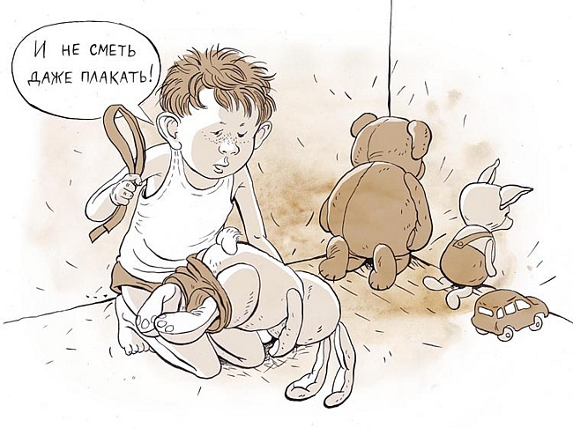
Что говорят дети о наказании?

Slide 24
Пожелания детей - родителям

Slide 25
портфолио
Презентация была подготовлена для родительского собрания.
Собрание прошло в виде круглого стола в ГБОУ Школа № 1362 в дошкольном отделении 1 г. Москвы.
Предварительно было проведено анкетирование родителей на тему ”О способах воспитания”.
Интервьюирование детей на тему ”Наказание родителями”.
Выданы родителям “Памятка родителям от ребенка”.
В презентации принимали участие ребята подготовительной группы детского сада дошкольного отделения 1 города Москвы.

Slide 26
